Slide 1
РАЗРАБОТКА МОДЕЛИ ПРОЦЕССА УПРАВЛЕНИЯ ФУНКЦИОНИРОВАНИЕМ ПАРОГЕНЕРАТОРНОЙ УСТАНОВКИ НА ОСНОВЕ МЕТОДОВ НЕЧЁТКОЙ ЛОГИКИ В УСЛОВИЯХ НЕОПРЕДЕЛЁННОСТИ
Клименко Ю. A.
аспирант
Научный руководитель: доктор технических наук,
профессор
Преображенский A. П.
Воронеж
2021 год

Slide 2
АННОТАЦИЯ

Slide 3
МОДЕЛЬ ПРОЦЕССА УПРАВЛЕНИЯ ПАРАМЕТРАМИ ПГУ

Slide 4
СТРУКТУРНАЯ СХЕМА МОДЕЛИ УПРАВЛЕНИЯ ПГУ

Slide 5
РАСЧЁТ ОПТИМАЛЬНОГО РАСПРЕДЕЛЕНИЯ ТОПЛИВНО – ЭНЕРГЕТИЧЕСКИХ РЕСУРСОВ

Slide 6
БЛОК-СХЕМА АЛГОРИТМА РАСЧЁТА ОПТИМАЛЬНОГО РЕЖИМА РАБОТЫ ПГУ

Slide 8
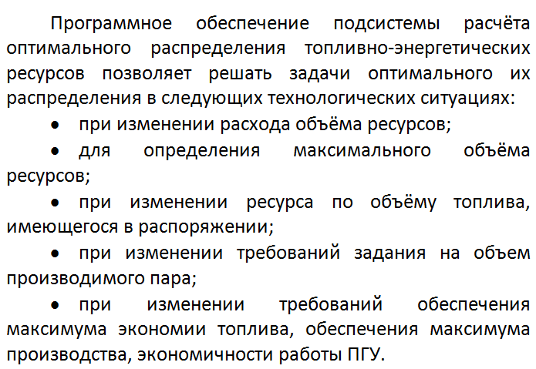

Slide 9
СХЕМА УПРАВЛЕНИЯ ФУНКЦИОНИРОВАНИЕМ ПГУ НА ОСНОВЕ НЕЧЁТКОЙ ЛОГИКИ В УСЛОВИЯХ НЕОПРЕДЕЛЁННОСТИ

Slide 10
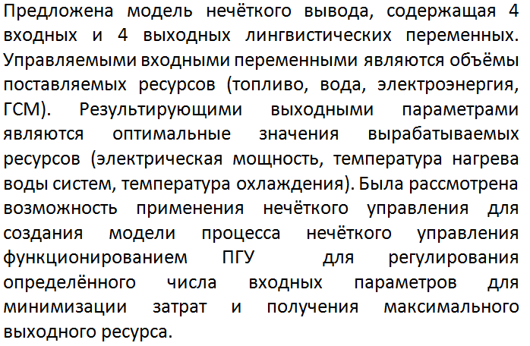

Slide 11
ЗАКЛЮЧЕНИЕ

Slide 12
БИБЛИОГРАФИЧЕСКИЙ СПИСОК

